Slide 1
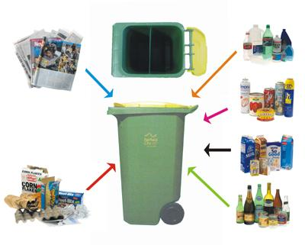
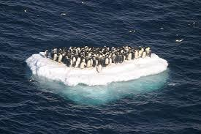
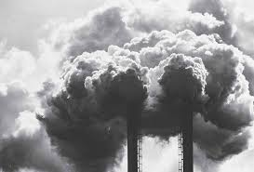
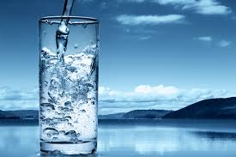
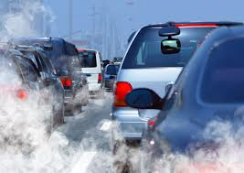
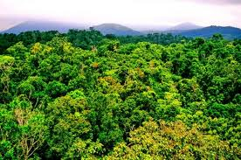
Cúrsaí comhshaoil Réamhobair 1
Déan ransú smaointe ar an stór focal a bhaineann le cúrsaí comhshaoil

Slide 2
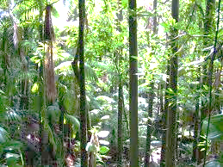
Cúrsaí comhshaoil Réamhobair 2
An raibh na focail seo agaibh?
Timpeallacht
Truailliú
Athchúrsáil
Bosca athchúrsála
Bruscar
Téamh domhanda
Nádúr
Dúlra
An brat glas
Ciseal ózóin
Foraois bháistí

Slide 3
Cúrsaí comhshaoil Éisteacht
Éist le beirt daltaí scoile ag caint faoi chúrsaí comhshaoil.
Éist leis an mír an chéad uair agus cuir tic leis na focail ón sleamhnán deireanach nuair a chloiseann tú iad.
Cad is féidir leat a chur sna boscaí athchúrsála i gceantar Bertie?
Cad a rinne an club óige?
Cé a bhíonn ag caitheamh an bhruscair i gceantar Bertie?
Cén fáth a bhfuil Dara ag moladh na múinteoirí?
Cén rud a bhfuil scoil Dhara ag súil leis i mbliana agus cén fáth?

Slide 4
Cúrsaí Comhshaoil Iarphlé 1
Dúirt Bertie ‘biní athchúrsála’. Pléigh na ceisteanna seo leis na daoine eile i do ghrúpa:
An mbaineann tú féin úsáid as focail Bhéarla agus tú ag caint i nGaeilge? Cén fáth?
An mbíonn níos mó focal Béarla ag cainteoirí dúchasacha ná ag daoine atá ag foghlaim na Gaeilge, dar leat?
An cuma má bhíonn an Ghaeilge agus an Béarla measctha le chéile sa chaint? Cén fáth?

Slide 5
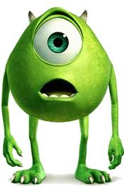
Cúrsaí comhshaoil Iarphlé 2
Cé chomh glas is atá tú? Cuir leis na rudaí a dhéanann tú, agus leis na rudaí nach ndéanann tú.
An n-athchúrsálann tú na nithe seo a leanas:
gloine
ábhair phlaisteacha
páipéar
Má théann tú ag siopadóireacht, an nglacann tú do mhála féin leat?
An gceannaíonn tú earraí nó éadaí athláimhe riamh?
An siúlann tú chun na scoile nó an dtéann tú ar an rothar?
An múchann tú gach solas nuair a fhágann tú seomra?

Slide 6
Cúrsaí comhshaoil Iarphlé 2 (ar lean)
An ndúnann tú gach doras i do dhiaidh chun an teas a choinneáil istigh?
An gcasann tú an sconna as, agus tú ag scuabadh do chuid fiacla?
An ndíphlugálann tú gach gléas leictreach gach oíche?
An ndéanann tú iarracht bia agus earraí áitiúla a cheannach?
Má fheiceann tú bruscar ar an talamh, an bpiocann tú suas é?
Cé mhéad as 10 a fuair tú? An duine glas tú?
Cad faoin duine in aice leat?

Slide 7
Cúrsaí Comhshaoil Scríobh
Scríobh 5 rud a dhéanann tú ar son na timpeallachta; agus 5 rud ba cheart duit a dhéanamh níos fearr ar son na timpeallachta:
________________________________________________________________________________________________________________________________________________________________________________________________________________________________________________________________________________________________________________________________________________________________________________________________________________

